Slide 1
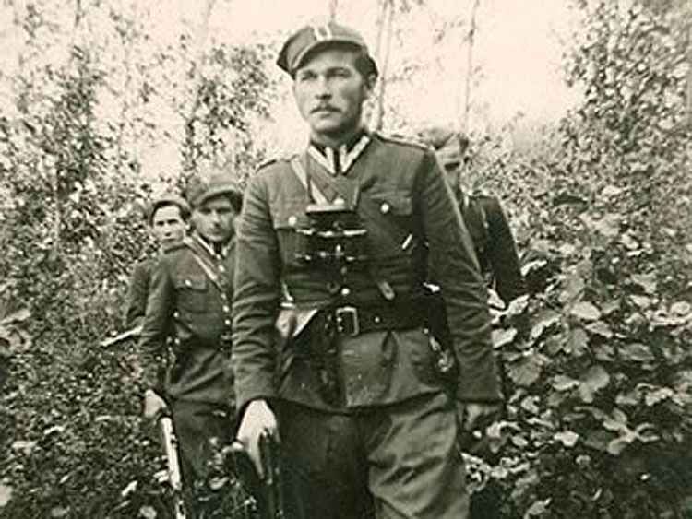
ŻOŁNIERZE WYKLĘCI
1944-1963
ŻOŁNIERZE NIEZŁOMNI

Slide 2
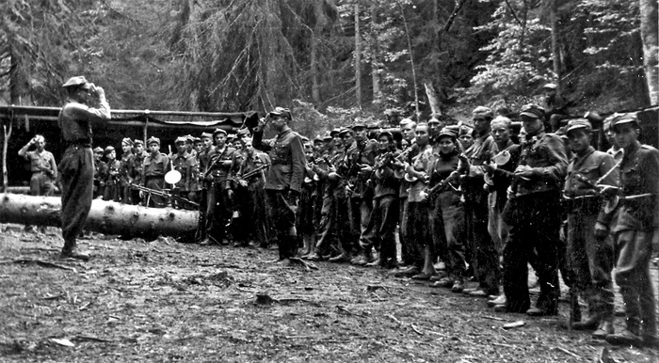
ŻOŁNIERZE WYKLĘCI
Polskie podziemie niepodległościowe i antykomunistyczne stawiające opór sowietyzacji Polski i podporządkowaniu jej ZSRR po II wojnie światowej.

Slide 3
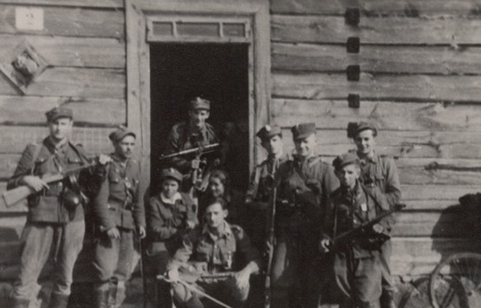
ŻOŁNIERZE WYKLĘCI
W latach 1944 – 1956 w szeregach konspiracji działało od 120 do 180 tysięcy osób, w tym byłych żołnierzy AK i innych organizacji niepodległościowych, wspieranych przez cywilnych Polaków.
W walkach podziemia z władzą komunistyczną zginęło
ok. 15 tysięcy ludzi, w tym 7 tys. członków podziemia.

Slide 4
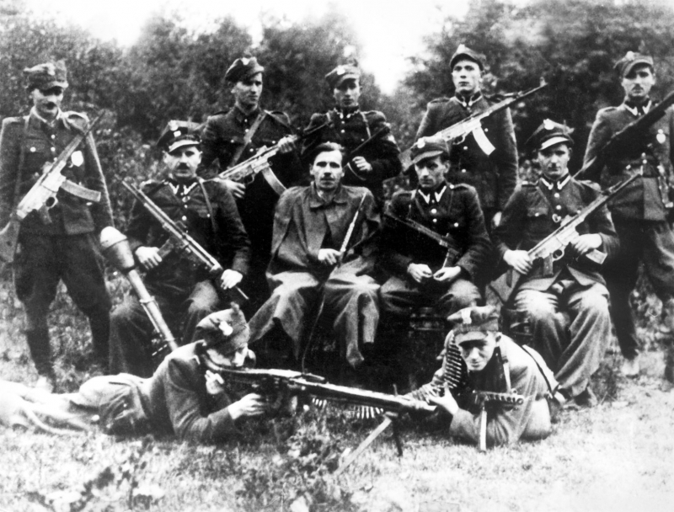
ŻOŁNIERZE NIEZŁOMNI
„Nie jesteśmy żadną bandą, tak jak nas nazywają zdrajcy i wyrodni synowie naszej ojczyzny. My jesteśmy z miast i wiosek polskich. […] My chcemy, by Polska była rządzona przez Polaków oddanych sprawie i wybranych przez cały Naród, a ludzi takich mamy, którzy i słowa głośno nie mogą powiedzieć, bo UB wraz z kliką oficerów czuwa. Dlatego też wypowiedzieliśmy walkę na śmierć lub życie tym, którzy za pieniądze, ordery lub stanowiska z rąk sowieckich, mordują najlepszych Polaków domagających się wolności i sprawiedliwości.” (mjr. „Łupaszka”, marzec 1946r.)

Slide 5
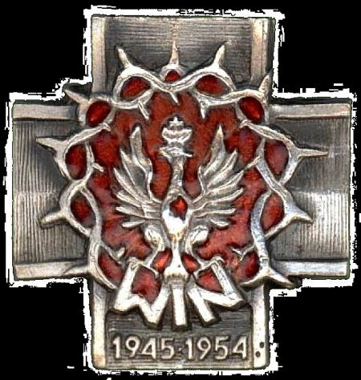
ZRZESZENIE „WOLNOŚĆ i NIEZAWISŁOŚĆ”
Ruch Oporu bez Wojny i Dywersji „Wolność i Niezawisłość” powstał
2 września 1945 r. w Warszawie jako cywilno-wojskowa organizacja wymierzona przeciwko tworzącej się władzy komunistycznej w Polsce. Na jej czele stanął płk Jan Rzepecki. Kadrę „WiN” mieli tworzyć głównie niezdekonspirowani byli żołnierze AK.
Główne cele organizacji:
- gromadzenie informacji o sytuacji społeczno-politycznej w kraju,
- propaganda niepodległościowa wśród społeczeństwa,
- sprzeciw przeciwko sowietyzacji Polski.
„WiN” zakończył działalność na przełomie 1947/1948 r. po aresztowaniu przez UB członków tzw. IV Zarządu Głównego, m.in. prezesa ppłk. Łukasza Cieplińskiego.

Slide 6
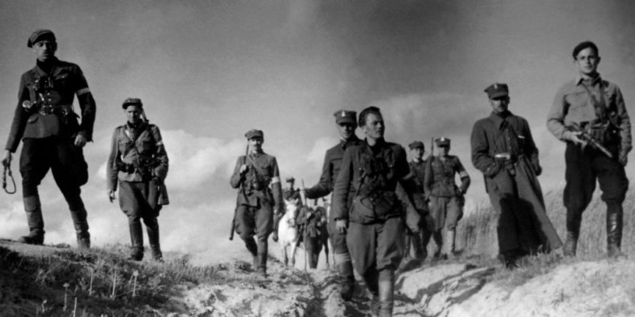
Walki Zbrojne
Prawie tysiąc starć, bitew, walk i potyczek z siłami bezpieczeństwa:
- bitwa w Lesie Stockim (24.V.1945r.)- stoczona pomiędzy zgrupowaniem AK-DSZ pod dow. M. Bernaciaka ps „Orlik” (170-190), a żołnierzami NKWD, KBW, UB, MO (680);
- starcie pod Kotkami (28.V.-2.VI. 1945r.) w lesie pod Kotkami między oddziałem NSZ pod dow. por. S. Sikorskiego, a grupami operacyjnymi PUBP z Buska-Zdroju i WUBP z Kielc wspieranymi przez oddział Armii Czerwonej,
- starcie pod Zwoleniem (15.VI.1946r.) oddziałów „Igły”, „Beliny”, „Oriona”, „Orła”, „Zagóry” i „Dzidy” pod ogólnym dowództwem komendanta Inspektoratu ZZK por. „Zagończyka” (ok 100-130) z GO NKWD-UB-Acz.
Ponad 1200 rozbić/ataków na posterunki MO, dziesiątki akcji na pociągi, 4 ataki na placówki UBP.

Slide 7
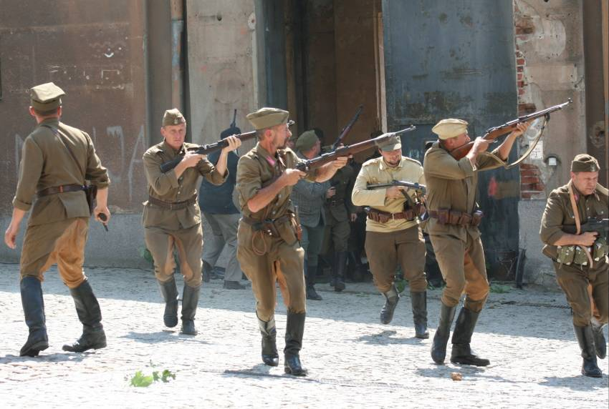
Rozbijanie więzień
38 ataków na więzienia m.in.:
- Puławy 24 kwietnia 1945 r.
- Kielce 4/5 sierpnia 1945 r.
- Radom 9 września 1945 r.
- Zamość 8 maja 1946 r.
5 ataków na obozy, w których przetrzymywani byli więźniowie m.in.: - Rembertów (20/21 maja 1945 r.)
- Piotrków Trybunalski (17 czerwca 1945 r.)

Slide 8
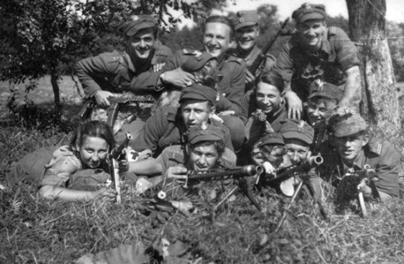
Inne akcje podziemia antykomunistycznego
- akcje na urzędy gminy (niszczenie dokumentów) - akcje „rozbrojeniowe”
- akcje „przeciw bandyckie”
- likwidacja funkcjonariuszy UB i współpracowników MBP
- akcje ekspropriacyjne na obiekty gospodarcze
- ostrzeżenia, chłosty i różne kary dla działaczy PPR i innych komunistycznych organizacji

Slide 9
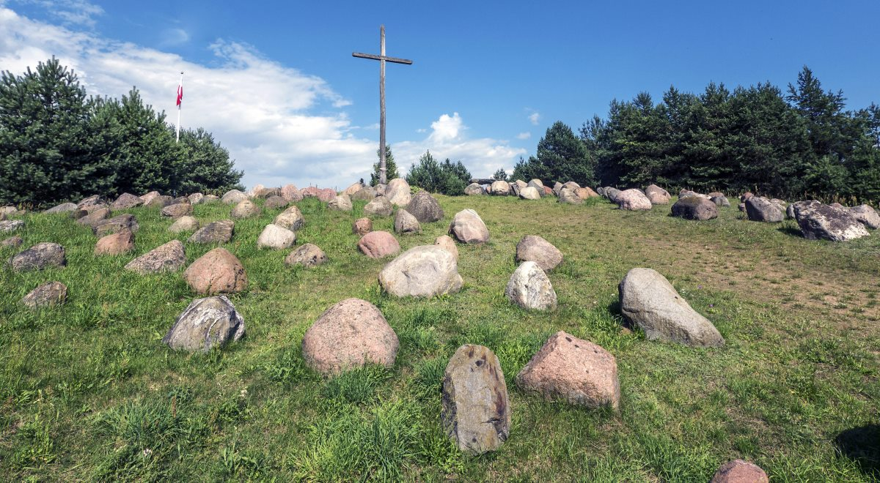
Operacje przeciw podziemiu antykomunistycznemu
Obława augustowska w lipcu 1945 r. – operacja mająca na celu rozbicie i likwidację podziemia niepodległościowego w Puszczy Augustowskiej.
Akcja X w lipcu 1948 r. przeciw Wileńskiemu Okręgowi Armii Krajowej.
Operacja „Cezary” wiosna 1948 – grudzień 1952 r. mająca na celu przejęcie kontroli nad Zrzeszeniem „Wolność i Niezawisłość”.

Slide 10
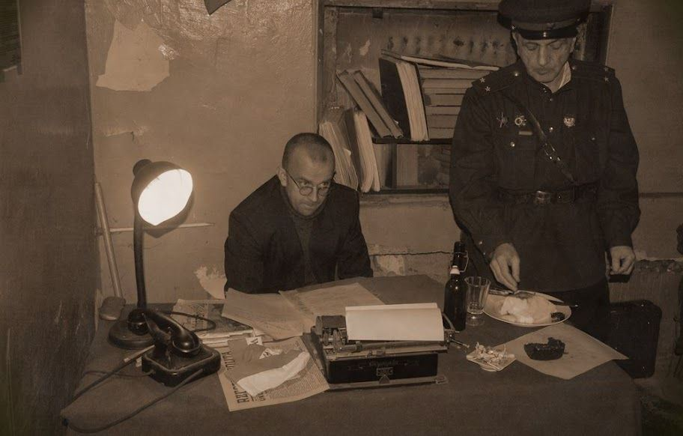
Prawne podstawy represji
26.VII.1944r.- porozumienie PKWN a ZSRR dot. tzw. strefy przyfrontowej
31.VIII.1944r.- dekret PKWN o wymiarze kary dla faszystowsko-hitlerowskich zbrodniarzy (tzw. „sierpniówka”)
30.X.1944r.- dekret o ochronie państwa: kara śmierci z 11 paragrafów m.in. sądzenie osób cywilnych z KKWP

Slide 11
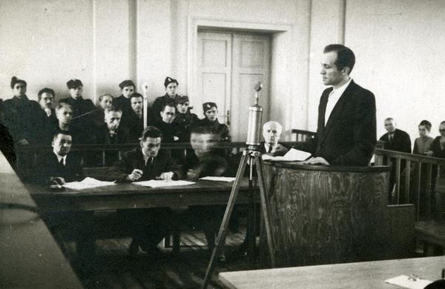
Represje na podziemiu niepodległościowym
Wojskowe Sądy Rejonowe i sądy powszechne w latach 1946-1955 skazały na śmierć ok. 5 tys. żołnierzy podziemia niepodległościowego
WSR-y za przestępstwa „przeciwko państwu” osądziły 81,5 tys. osób, w tym 35,5 tys. cywilów
Liczba aresztowanych w Polsce z przyczyn politycznych w latach 1944-1956 może sięgać 250 tys. osób

Slide 12
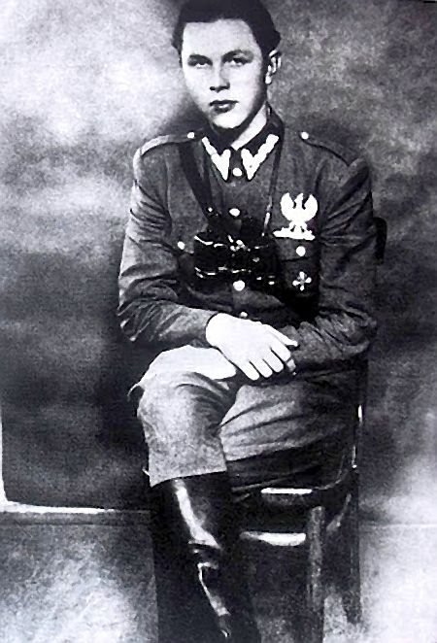
Tadeusz Zieliński „Igła”
Urodził się 27.IX.1927 r. w Gaju gm. Skaryszew.
W konspiracji od 1943 r., kiedy wstąpił do AK. Po wojnie nie złożył broni.
Brał udział w rozbiciu więzienia kieleckiego w 1945 r. Od 1946 r. dowódca oddziału „WiN”, który wchodził w skład zgrupowania pod dow. „Zagończyka”. Oddział „Igły” przeprowadził szereg operacji bojowych i akcji likwidacyjnych.
Ostatnią bitwę stoczył 14.VI.1948 r. pod wsią Dzierzkówek, sam „Igła” zdołał się przebić z okrążenia. 24.VI.1948 r. został ciężko ranny w wyniku zamachu dokonanego przez ubeckiego agenta z jego oddziału. Nie chcąc trafić do niewoli, ppor. „Igła” popełnił samobójstwo, rozrywając się granatem.

Slide 13
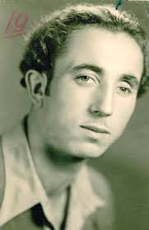
Aleksander Młyński „Drągal”
Urodził się 14.II.1925r. w okolicach Sienna. W czasie okupacji niemieckiej żołnierz kresowej AK i uczestnik powstania warszawskiego.
W 1946r. Wstąpił do oddziału NZZ chor. A. Owczarka „Zygadło”, następnie w oddziale „WiN” T. Zielińskiego „Igły” (oba podległe ZZK „Zagończyka”). W lutym 1947r. „Drągal” ujawnił się podczas amnestii, jednak ścigany przez UB wrócił do podziemia.
Do 1950r. prowadził intensywne działania na Kielecczyźnie. Walczył do 25.VIII.1950r., kiedy został zastrzelony wraz z dwoma swoimi podkomendnymi w Kolonii Wawrzyszów pod Wolanowem przez pozorowaną grupę UB, udającą patrol partyzancki.

Slide 14
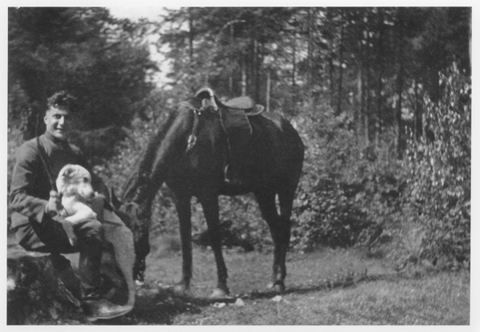
Henryk Pawelec „Andrzej”
Urodził się 6.IV.1921r. we Wzdole Rządowym. Od października 1939r. był członkiem konspiracji. Był dowódcą zwiadu konnego w oddziale AK „Wybranieccy” pod dow. „Barabasza”, następnie w 4 Pułku Piechoty AK. Dowódca oddziału „NIE”. Od 1946r. w II Korpusie PSZ na zach. Do Polski wrócił w 1992r. Zmarł 30.V.2015r.

Slide 15
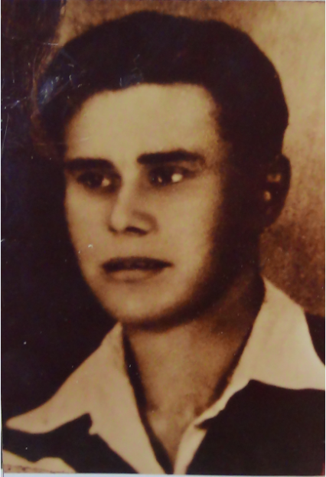
Aleksander Życiński „Wilczur”
Urodził się 16.VII.1926r. w Warszawie. Należał do oddziału AK „Ponurego” oraz Brygady Świętokrzyskiej NSZ płk. „Bohuna”. W 1947r. utworzył oddział partyzancki „WiN” w Suchedniowie. W 1948r. został aresztowany wraz z żoną Józefą ps. ”Zośka” i osadzony w więzieniu kieleckim. Wyrokiem Wojskowego Sądu Rejonowego zostaje skazany na trzykrotną karę śmierci. 24 września wyrok wykonano w Zgórsku koło Kielc.

Slide 16
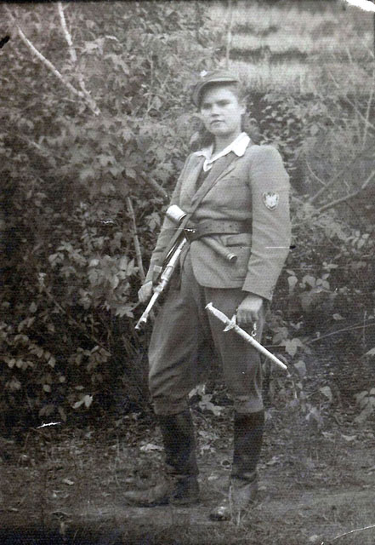
Stefania Firkowska „Feluś”
Urodzona 20.IX.1925r. w Końskich. Podczas okupacji niemieckiej służyła w oddziale NSZ-AK kpt. J. Wyrwy „Starego”, który wchodził w skład 25 pp AK. Była łączniczką dowódcy 25 pułku mjr. R. Majewskiego „Leśniaka”. W styczniu 1945r. jej oddział został rozbrojony w okolicach Radoszyc przez Armię Czerwoną. „Feluś” pozostała w konspiracji, prawdopodobnie dołączyła do organizacji „WiN”. Tuż przed Wielkanocą 1946r. została uprowadzona w Skotnikach i zamordowana przez funkcjonariuszy Urzędu Bezpieczeństwa w Końskich.

Slide 17
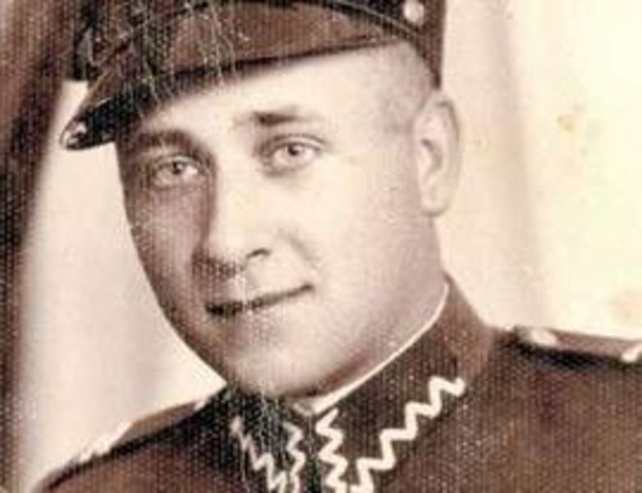
JÓZEF FRANCZAK „LALUŚ”
Ostatni żołnierz podziemia antykomunistycznego
z oddziału kpt. Z. Brońskiego „Uskoka”. Zginął w obławie w Majdanie Kozic Górnych pod Piaskami (woj. lubelskie) osiemnaście lat po wojnie – 21 października 1963 roku.

Slide 18
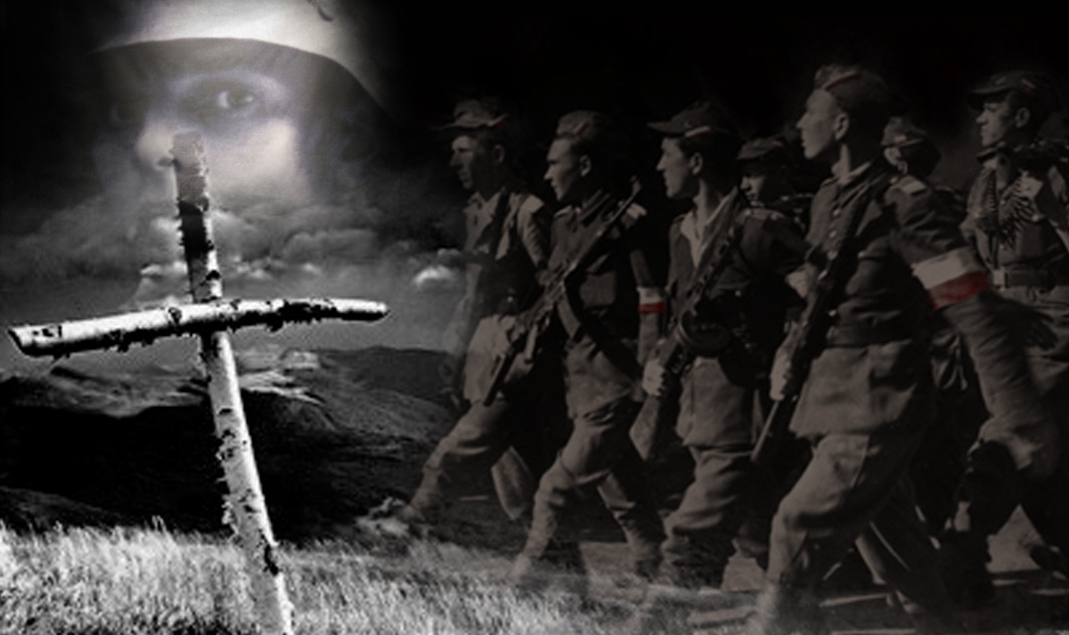
1 MARCA
Narodowy Dzień Pamięci „Żołnierzy Wyklętych”
1 marca 1951 roku w warszawskim więzieniu komuniści wykonali wyrok na siedmiu przywódcach IV Zarządu Głównego Zrzeszenia „Wolność i Niezawisłość”.
W 60 rocznicę tej zbrodni w 2011 r., na mocy uchwały Sejmu Rzeczypospolitej Polskiej dzień 1 marca stał się świętem państwowym.

Slide 19
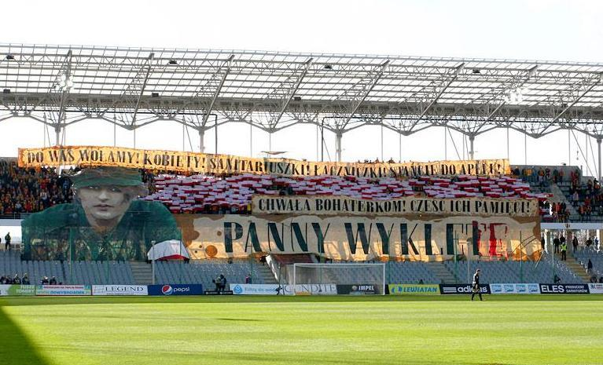
ŻOŁNIERZE WYKLĘCI
Współcześnie wielu młodych ludzi spontanicznie dba o pamięć o żołnierzach podziemia antykomunistycznego. M. in. w czasie meczów Korony Kielce kibice oddają cześć Żołnierzom Wyklętym.

